Slide 1


Inteligencia Artificial
CLASE 2:
Agentes inteligentes
PhD. Rodrigo Torres Avilés

Slide 2


Temario
¿Qué es un agente?
Ambientes de los agentes
Tipos de agentes inteligentes
Actividad
Inteligencia Artificial. PhD Rodrigo Torres Avilés. Fc. de Cs. Empresariales

Slide 3
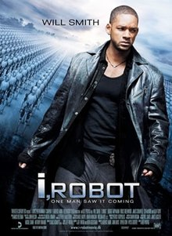
Introducción
Tres leyes de la robótica
Daño
Órdenes
Autosustento
Dilema de “Yo, Robot”
“La mejor decisión
posible
Inteligencia Artificial. PhD Rodrigo Torres Avilés. Fc. de Cs. Empresariales

Slide 4
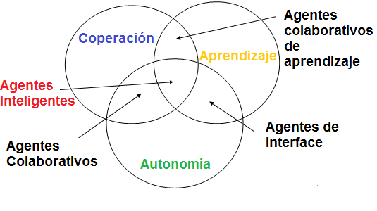
¿Qué es un Agente?
La palabra ‘Agente’ viene del latin agere (hacer), por lo que su principal función es actuar ante su entorno.
‘Agente’ e ‘inteligente’ normalmente están relacionados, pero pueden distinguirse según el diagrama de Nwanna:
Inteligencia Artificial. PhD Rodrigo Torres Avilés. Fc. de Cs. Empresariales

Slide 5
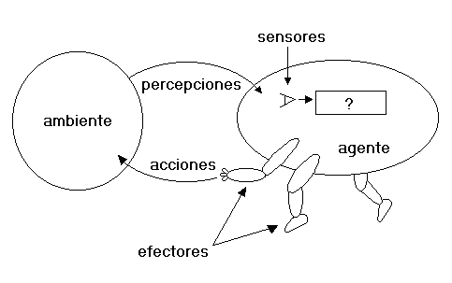
Una manera de programar
Agente es un paradigma, tal cual POO. La idea de programar a través de agentes es seguir el lineamiento siguiente:
Persistencia
Autonomía
Habilidad social
Reactividad
El siguiente diagrama muestra como actúa un agente:
Inteligencia Artificial. PhD Rodrigo Torres Avilés. Fc. de Cs. Empresariales

Slide 6
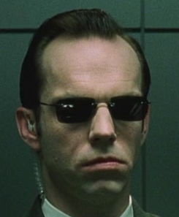
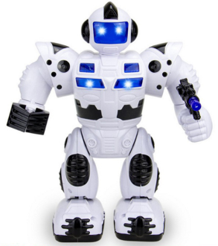
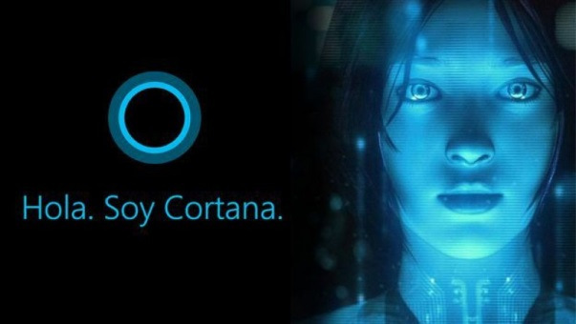
Ejemplos de Agentes
Agente Humano:
Percepción: Sentidos
Actuación: Muchos
Agente robótico:
Percepción: Sensores
Actuación: Actuadores
Agente Software:
Percepción: Fuentes de datos
Actuación: Resultados
Inteligencia Artificial. PhD Rodrigo Torres Avilés. Fc. de Cs. Empresariales

Slide 7
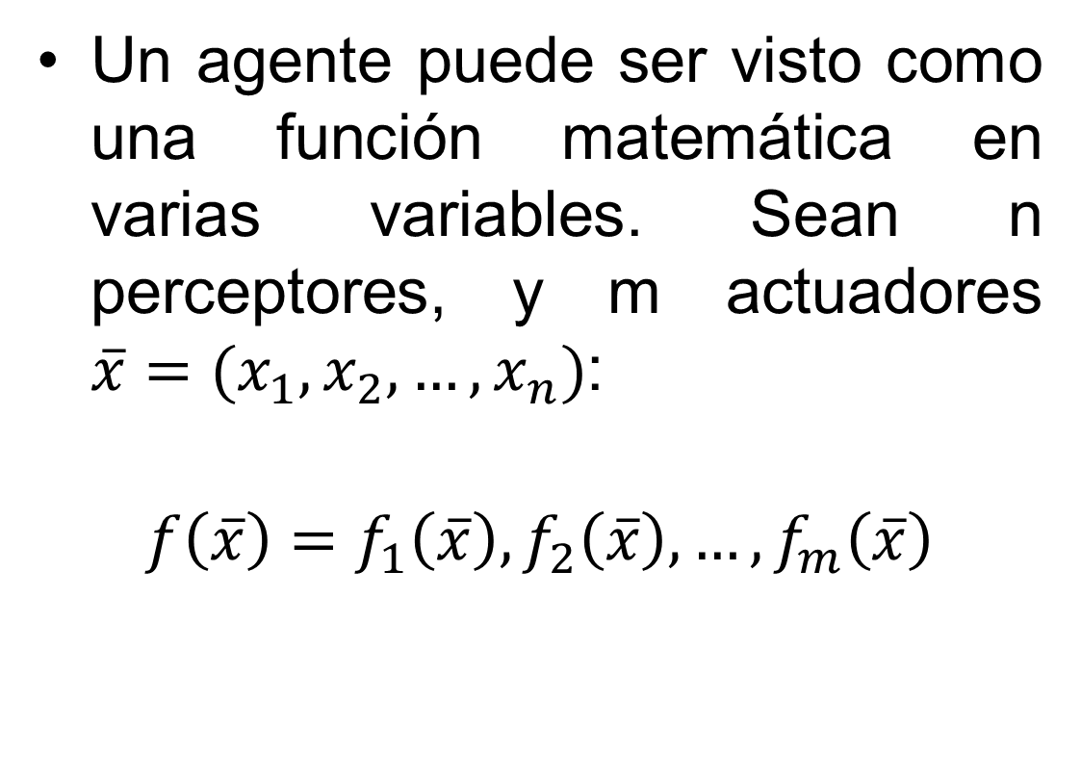
¿Matemática?
Un agente puede ser visto como una función matemática en varias variables. Sean n perceptores, y m actuadores $\overline{x}=(x_{1},x_{2},…,x_{n})$:
$$f\left(\overline{x}\right)=f_{1}\left(\overline{x}\right),f_{2}\left(\overline{x}\right),…,f_{m}\left(\overline{x}\right)$$
Inteligencia Artificial. PhD Rodrigo Torres Avilés. Fc. de Cs. Empresariales

Slide 8
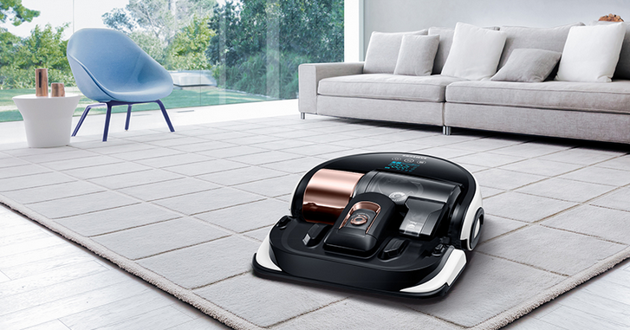
Medición
El Agente mide su racionalidad gracias a través de normas externas que definen su rendimiento:
Inteligencia Artificial. PhD Rodrigo Torres Avilés. Fc. de Cs. Empresariales

Slide 9
Ambientes
El Agente percibe su ambiente y actúa sobre él. Independiente de la capacidad del agente, es el problema que enfrenta muchas veces el que define.
Mientras más restringido el problema ↔ Menos elementos tenga el entorno ↔ Más sencillo el agente a diseñar.
Inteligencia Artificial. PhD Rodrigo Torres Avilés. Fc. de Cs. Empresariales

Slide 10
Ambientes
Clasificación 1: Accesibilidad.
Se dice que un ambiente es totalmente accesible si el agente es capaz de captar todos los datos de su entorno.
Esto libera al agente de mantener en memoria estados internos sobre el exterior.
Inteligencia Artificial. PhD Rodrigo Torres Avilés. Fc. de Cs. Empresariales

Slide 11
Ambientes
Clasificación 2: Determinismo.
Se dice que un ambiente es determinista si es posible determinar el siguiente estado del ambiente a partir del actual y las acciones del agente.
Accesible → Determinista.
No Accesible → Aparentemente no Determinista.
Inteligencia Artificial. PhD Rodrigo Torres Avilés. Fc. de Cs. Empresariales

Slide 12
Ambientes
Clasificación 3: Episódico.
Se dice que el ambiente es episódico cuando el agente necesita tomar una decisión basada en un instante y esta no tiene consecuencias futuras.
Un ambiente secuencial, por el contrario, las acciones pueden tener consecuencias incluso a largo plazo (ej: ajedrez).
OBS: El primero es mucho más sencillo.
Inteligencia Artificial. PhD Rodrigo Torres Avilés. Fc. de Cs. Empresariales

Slide 13
Ambientes
Clasificación 4: Dinamismo.
Se dice que un ambiente es dinámico si este cambia mientras el agente toma su decisión. El agente debe preocuparse por el tiempo que pasa desde la percepción y la acción.
Se dice que el ambiente es semi-dinámico si el que cambia es la medida de calificación de rendimiento.
Inteligencia Artificial. PhD Rodrigo Torres Avilés. Fc. de Cs. Empresariales

Slide 14
Ambientes
Clasificación 5: Discreto.
Se dice que un ambiente es discreto si la cantidad de percepciones es limitada igual que las acciones, además de ser claramente distinguibles.
Se dice que el ambiente es continuo de lo contrario (ej: ajedrez vs taxi).
Inteligencia Artificial. PhD Rodrigo Torres Avilés. Fc. de Cs. Empresariales

Slide 15
Ambientes
Clasificación 6: Multiplicidad.
Se dice que un ambiente es multi-agente si la cantidad agentes actuando es mayor que 1.
Ajedrez = 2 agentes.
Tráfico = Muchísimos agentes.
¿Es la lluvia un agente?
Se considera agente dentro del mismo entorno si su medida de rendimiento de otro.
Inteligencia Artificial. PhD Rodrigo Torres Avilés. Fc. de Cs. Empresariales

Slide 16
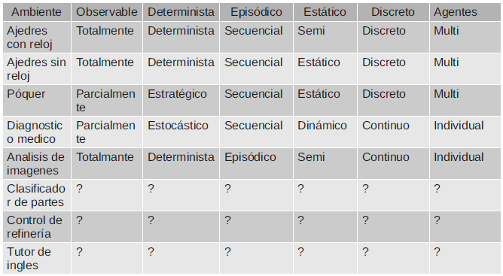
Ejemplos
Inteligencia Artificial. PhD Rodrigo Torres Avilés. Fc. de Cs. Empresariales

Slide 17
Clasificación Agentes
Según Stuart Russell and Peter Norvig en su libro Artificial Intelligence: A Modern Approach, se pueden clasificar los agentes según la percepción que tenemos de su inteligencia y capacidad.
Inteligencia Artificial. PhD Rodrigo Torres Avilés. Fc. de Cs. Empresariales

Slide 18
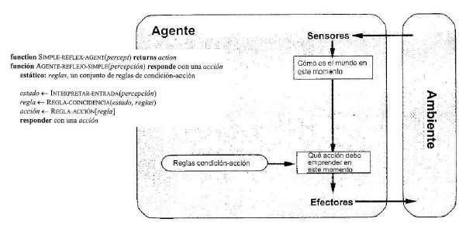
Clasificación Agentes
Agente Reactivo Simple
Estos agentes actúan según reglas if then según la percepción actual.
Recomendados ambientes totalmente observables.
Inteligencia Artificial. PhD Rodrigo Torres Avilés. Fc. de Cs. Empresariales

Slide 19
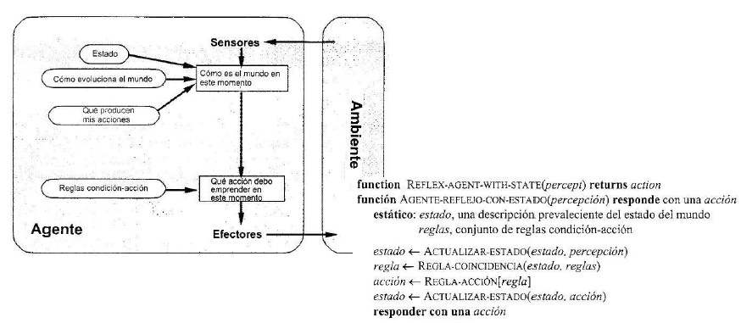
Clasificación Agentes
Agente Reactivo Basado en Modelos
Estos agentes poseen un modelo del ambiente y estados internos.
Pueden trabajar en ambientes no totalmente observables.
Inteligencia Artificial. PhD Rodrigo Torres Avilés. Fc. de Cs. Empresariales

Slide 20
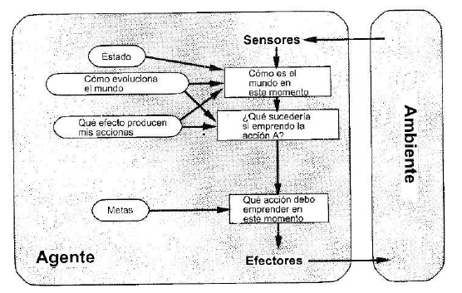
Clasificación Agentes
Agente Basado en Metas
Se le añade información de la meta a lograr para tomar acción.
Generalmente más lentos, pero más flexibles.
Inteligencia Artificial. PhD Rodrigo Torres Avilés. Fc. de Cs. Empresariales

Slide 21
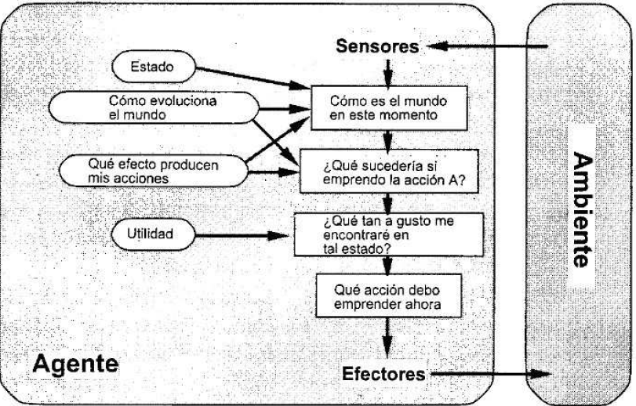
Clasificación Agentes
Agente Basado en Utilidad
Las acciones se toman basadas en la utilidad del próximo estado.
Basado en metas: Blanco y Negro.
Basado en Utilidad: Escala de grises.
Inteligencia Artificial. PhD Rodrigo Torres Avilés. Fc. de Cs. Empresariales

Slide 22
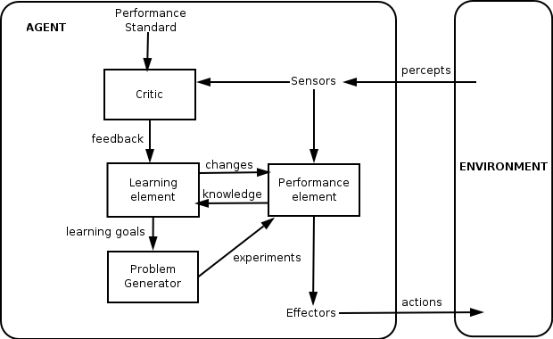
Clasificación Agentes
Agente de Aprendizaje
Este agente se basa en su performance para realizar mejoras a su comportamiento, y desde ahí genera acción al ambiente.
Inteligencia Artificial. PhD Rodrigo Torres Avilés. Fc. de Cs. Empresariales

Slide 23
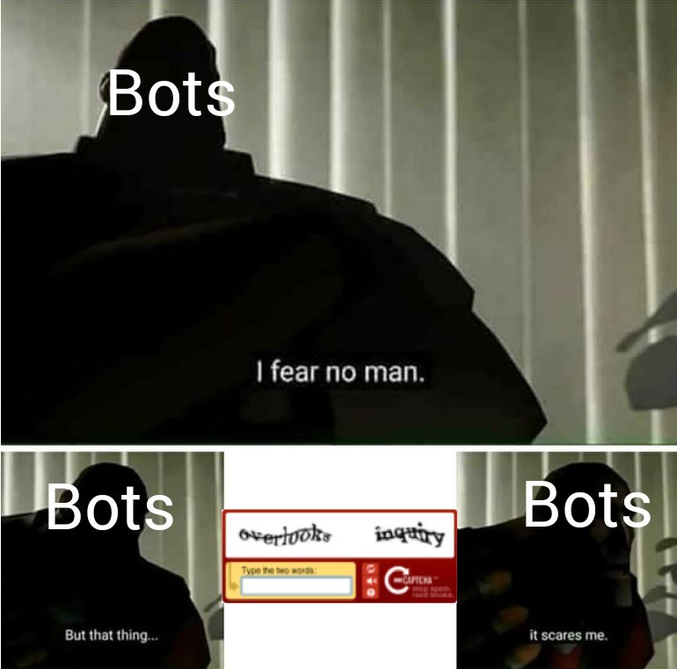
Meme de la Clase
Inteligencia Artificial. PhD Rodrigo Torres Avilés. Fc. de Cs. Empresariales

